Slide 1
UN PROJET INTERGENERATIONNEL ET INNOVANT
Master 2 Sciences de l'éducation
Insertion et Intervention Sociale sur les territoires
Lucile Daugabel, Carline Lodin, Samuel Laguerre, Laetitia Calvi et Pascale Sadok

Slide 2
Plan
Préambule
Présentation du projet en quelques mots
Illustration d’une action concrète
Le contexte
Le comité de pilotage
Présentation cartographique de la Corse
Le sens du projet
La problématique
Les objectifs
la conduite du projet
La méthodologie
L’évaluation
La valorisation des actions
Le budget prévisionnel

Slide 3
Préambule
Porté par l'association U Marinu, située en Haute Corse. C‘est dans un souci de mutualisation des savoirs en matière de protection de l'environnement, que la Haute Corse et la Corse du Sud ont choisi d'allier leurs volontés afin de promouvoir et de préserver ces magnifiques plages.
Le ramassage de déchet outre les multiples actions seront autant de prétextes aux rencontres et à l'éducation au développement durable.

Slide 4
EN QUELQUES MOTS…
Constats: Les déchets sur les plages ont des conséquences importantes sur l’éco-système:
Modifications de l’environnement
Emballages plastiques dans les mers, océans
Mort de nombreux animaux
Notre projet vise à privilégier une forme de pédagogie dite « sociale » qui pourrait se traduire par « faire ensemble »

Slide 5
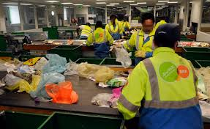
Exemple d’une action
Déchets récoltés
Centre de triage
Centre de loisirs

Slide 6
LE CONTEXTE
« Décharges saturées, poubelles pleines à craquer, détritus sur les plages, au bord des routes et en pleine nature : la Corse croule sous les déchets qu'elle ne parvient plus à traiter, le problème étant aggravé par l'afflux de millions de touristes en été », AFP 2015
Deux points primordiaux dans l’élaboration du projet:
Une absence de sensibilisation des habitants et des touristes sur la gestion des déchets
Un manque d’implication des usagers par rapport aux questions environnementales
Le projet se dérouler en Corse du sud, plus précisément à Porto Vecchio (11 700 habitants), sur trois sites en particulier, car ce sont des plages populaires, très fréquentées des touristes et de ce fait, les plus touchées par les déchets. Les plages concernées sont :
Pinarello
Palombaggia
Santa Giulia

Slide 7
LE COMITE DE PILOTAGE
La structure porteuse du projet:
U MARINU , une association durable et citoyenne
Le pilote du projet
Chargée de projet : Notre association
Missions:
Réaliser toutes les études nécessaires au développement du projet sur le terrain
Informer tous les acteurs concernés
Promouvoir le projet par différents actions auprès du grand public
Assurer le suivi de réalisation du projet
Gérer les ressources internes et externes

Slide 8
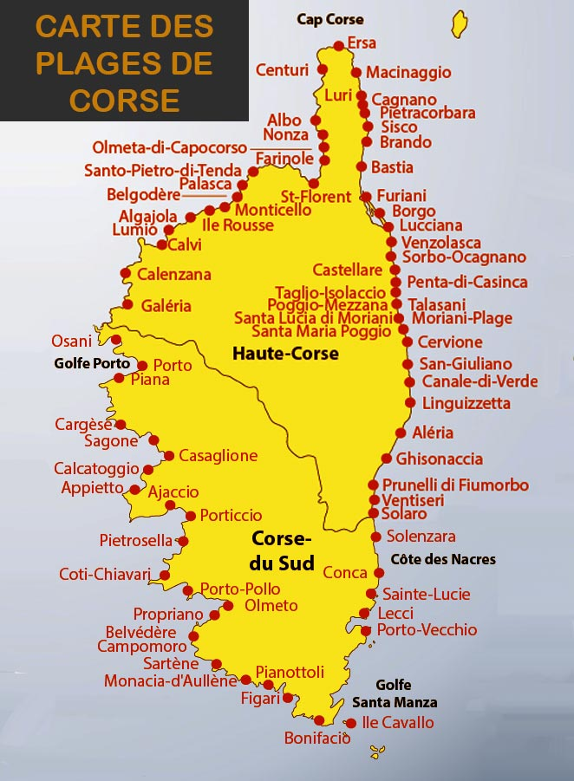

Slide 9
SENS DU PROJET
Au travers ce projet, nous souhaitons sensibiliser les habitants sur la problématique des déchets, des ordures sur les plages à Porto-Vecchiaise.
Le développement durable met en relation la dimension environnementale, économique et sociale.
Environnement ( lutte contre la pollution)
Social (Création de lien social, dynamique)
Économique ( valorisation des déchets)
Public ciblé:
La population Porto-Vecchiaise
Les touristes

Slide 10
PROBLEMATIQUE
Comment lier l’utile à l’agréable afin de sensibiliser la population Porto-Vecchiaise ainsi que les touristes au système Eco-plage?
Quels ODD?
Objectif 1 : Accès à la santé : donner aux individus les moyens de mener une vie saine et promouvoir le bien-être de tous à tous les âges.
Objectif 13 Lutte contre le changement climatique : prendre des mesures d’urgence pour lutter contre les changements climatiques et leurs répercussions.
Objectif 14 : conserver et exploiter de manière durable les océans, les mers et les ressources marines aux fins du développement durable.
Objectif 15 Protection de la faune et de la flore terrestres : préserver et restaurer les écosystèmes terrestres, en veillant à les exploiter de façon durable, gérer durablement les forêts, lutter contre la désertification, enrayer et inverser le processus de dégradation des terres et mettre fin à l’appauvrissement de la biodiversité.

Slide 11
OBJECTIFS DU PROJET
Objectifs généraux :
Sensibiliser les habitants sur la question environnementale et sut la collecte des déchets
Favoriser le lien social et l’entraide entre habitants, jeunes, partenaires locaux
Valoriser l’histoire et le patrimoine Corse
Développer un système de coopération et de collaboration au sein du projet
Objectifs opérationnels :
Créer une dynamique sur le territoire
Ramasser les déchets sur les plages
Créer un espace de rencontre et l’esprit de faire ensemble

Slide 12
La conduite du projet
Aspects du projet

Slide 13
METHODOLOGIE
Les étapes mises en œuvre:
L a communication
La réunion autour d’une table ronde
Les partenaires (externes/internes)
La mise en réseau des acteurs participants à l’opération
Le tri des déchets…

Slide 14
EVALUATION
Comment allons-nous procéder pour évaluer le projet?
Élaboration d’un questionnaire
Grille de satisfaction
Temps d’échange après les différentes actions menées
Rencontres et discussions informelles
Réseaux sociaux

Slide 15
Valorisation des actions
Plan de communication
Communication Interne
La communication interne vise la systématisation et la structuration de l'information pertinente liée au projet afin d'assurer une gestion efficace.
Site Web du projet
Réunions d’informations
Communication externe
Page d'accueil du projet et celle de chaque partenaire
Réseaux sociaux
Communiqués de presse, radio Locale
Réunions et les ateliers de travail
Lettres d'information sur le site du projet

Slide 16
Budget prévisionnel
Budget prévisionnel sur N+1
Charges | € | Produits | €
60. Achats |  | 70. Ventes
61. Services extérieurs
62. Autres services extérieurs |  | 74. Subventions
63. Impôts et taxes |  | Subvention Europe | 20 000
64. Charges de personnel
66.charges financières impôts emprunts |  | Subvention Etat | 18 000
67.Charges exceptionnelles |  | Subvention Région | 10 000
68. Dotations aux amortissements et dotations |  | Subvention Département | 50 000
 |  | 75. produits de gestion courante
 |  | Cotisation licence des adhérents | 1000
 |  | Participation des usagers | 1000
 |  | 76. produits financiers
 |  | 78. Reprise subventions non utilisées l’année précédente
Total | 100 000 € | Total | 100 000 €

Slide 17
Merci pour votre attention

